Slide 1

GIÁO ÁN HỌC ONLINE
MÔN: GIÁO DỤC CÔNG DÂN
KHỐI 7
Năm học: 2021 - 2022

Slide 2


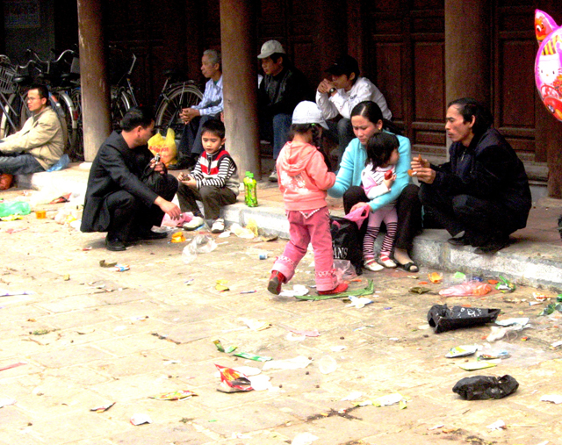
QUAN SÁT ẢNH
Em hãy cho biết ảnh trên nói đến hành vi gì của con người?
Em có đồng ý với hành vi này không? Vì sao?
Không đồng ý. Vì đây là hành vi thiếu đạo đức và thiếu kỉ luật.
Hành vi xả rác bừa bãi
nơi công cộng

Slide 3

Tuần 4 – Tiết 4
Bài 4:
ĐẠO ĐỨC VÀ KỈ LUẬT

Slide 4

Bài 4:
ĐẠO ĐỨC VÀ KỈ LUẬT
I/ Tìm hiểu truyện đọc: ‘Một tấm gương tận tụy vì việc chung’.
II/ Nội dung bài học:
1/ Đạo đức là gì?
2/ Kỉ luật là gì?
3/ Mối quan hệ giữa đạo đức và kỉ luật.
4/ Ý nghĩa.
III/ Luyện tập.

Slide 5

Bài 4:
ĐẠO ĐỨC VÀ KỈ LUẬT
I/ Truyện đọc:
‘Một tấm gương tận tụy vì việc chung’

Slide 6
Nguyễn Phi Hùng là một trong tám người, đại diện cho hơn một trăm anh em trong đội Cắt cây, tải cành của Công ti Công viên – Cây xanh đường phố Hà Nội được cử đi dự Hội nghị biểu dương “Người tốt việc tốt” của Thành phố tổ chức ở Cung Văn hóa hữu nghị Hà Nội.
Nói về công việc, Hùng tâm sự: “Lúc đầu, ngồi chót vót trên cây cao cách mặt đất mấy chục mét cũng “hốt”, hoa mắt chóng mặt, phải ôm lấy thân cây, không dám nhìn xuống đất, sau rồi cũng quen dần. Nhưng dù lần đầu hay khi đã quen cũng đều phải thực hiện rất nghiêm ngặt quy định bảo hộ lao động

Slide 7
khi làm việc, phải qua huấn luyện về quy trình kĩ thuật, nhất là về an toan lao động mới được lên cây. Khi trèo cây phải khoác lên người đủ thứ: dây bảo hiểm, thừng lớn, cưa tay, cưa máy,…
Được hỏi khó khăn nhất trong nghề nghiệp của anh là gì? Anh kể: Cây trong thành phố người ta buộc, vắt vào nó bao nhiêu là thứ: dây điện, dây điện thoại, biển quảng cáo…..chằng chịt. Sợ nhất là dây điện, gặp chỗ dây hở, dây trần điện cao thế, không cẩn thận, không thực hiện nghiêm ngặt kỉ luật lao động sẽ rất nguy hiểm. Muốn hạ một cây phải có một bộ phận các

Slide 8
bộ chuyên môn đi khảo sát trước từng cây, ghi số vào sổ và phải có lệnh của Công ti cho chặt, mới được chặt, đâu có phải tư ý muốn chặt, cắt cây nào cũng được. Mọi việc phải làm xong trước tháng 7, trước mùa mưa bão. Vào mùa này, phải trực 24/24 giờ. Nhiều khi cây đổ, cành gẫy phải làm việc suốt ngày đêm trong mưa rét, quần áo ướt sũng để sớm khắc phụ hậu quả, giải phóng mặt đường. Làm việc vất vả, thầm lặng, thu nhập lại thấp hơn so với nhiều nghề khác, nhưng Hùng cũng như anh em trong Đội vẫn vui vẻ hoàn thành xuất xắc nhiệm vụ. Hùng không bao giờ đi muộn về sớm, sẵn sàng giúp

Slide 9

đỡ đồng đội, nhận việc khó khăn nguy hiểm,….Anh luôn được mọi người xung quanh tôn trong và yêu quý. Anh xứng đáng với danh hiệu “Người tốt việc tốt” của Thành phố.
Phỏng theo Giang Quân
(Trong cuốn Những bông hoa đẹp NXB Hội Nhà văn)

Slide 10
Câu 1: Em hãy chỉ ra những việc làm của anh Hùng thể hiện là người có tính kỉ luật cao.
Gợi ý: Thực hiện nghiêm ngặt quy định bảo hộ LĐ khi làm việc qua huấn luyện về quy trình kĩ thuật=> Nhất là an toàn lao động.

Slide 11

Câu 2: Khó khăn nhất trong nghề nghiệp của anh Hùng là gì?
Gợi ý:
- Muốn hạ cây thì phải khảo sát trước; có lệnh công ty thì mới được chặt.
- Mùa đông mưa bão, phải trực 24/24 làm suốt đêm ngày vất vả.
- Thu nhập thấp.

Slide 12
Câu 3: Em hãy nhận xét tinh thần làm việc của anh Hùng khi công việc khó khăn.
Gợi ý:
- Làm việc tận tụy, không đi sớm về muộn.
- Vui vẻ hoàn thành nhiệm vụ
- Sẵn sàng giúp đỡ đồng đội nhận việc khó khăn, nguy hiểm.
- Có tinh thần trách nhiệm cao
=> Thể hiện tính đạo đức và kỉ luật

Slide 13

II/ Nội dung bài học:
1/ Đạo đức là gì?

Slide 14

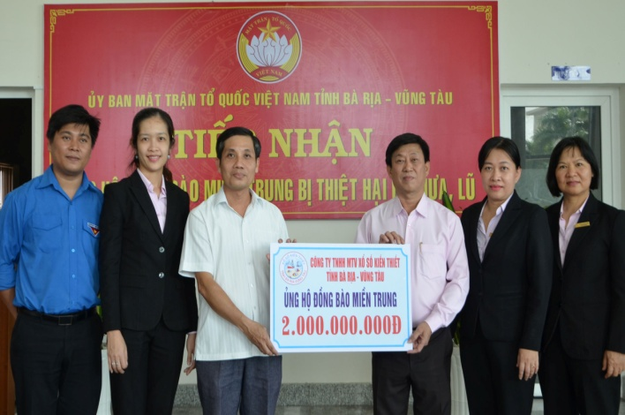
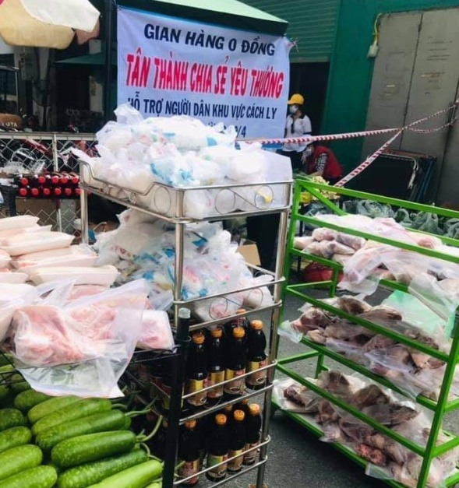
QUAN SÁT ẢNH
Những việc làm trong ảnh nói lên điều gì?
=> Những việc làm này nói lên sự quan tâm, chia sẻ của đồng bào ta đối với những người dân khi gặp khó khăn. (Đây là cách ứng xử phù hợp của con người với con người).

Slide 15
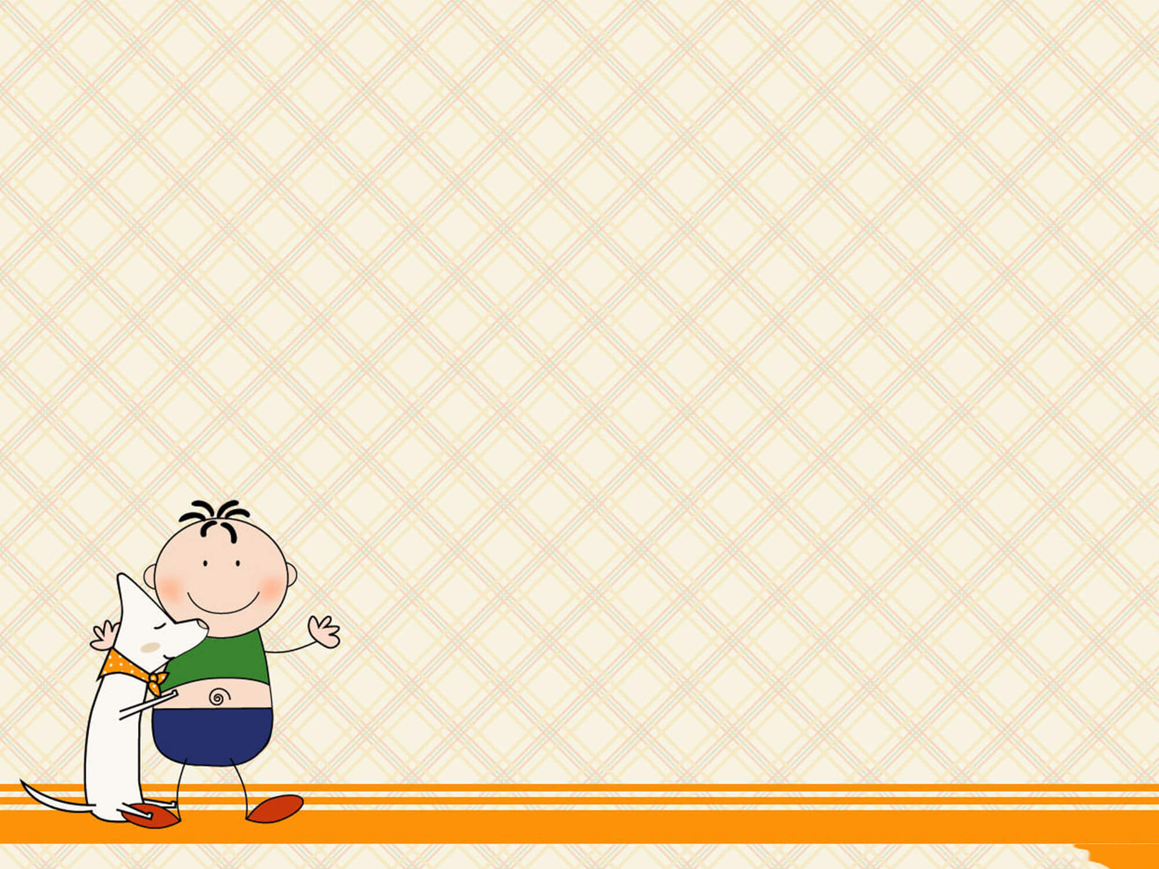
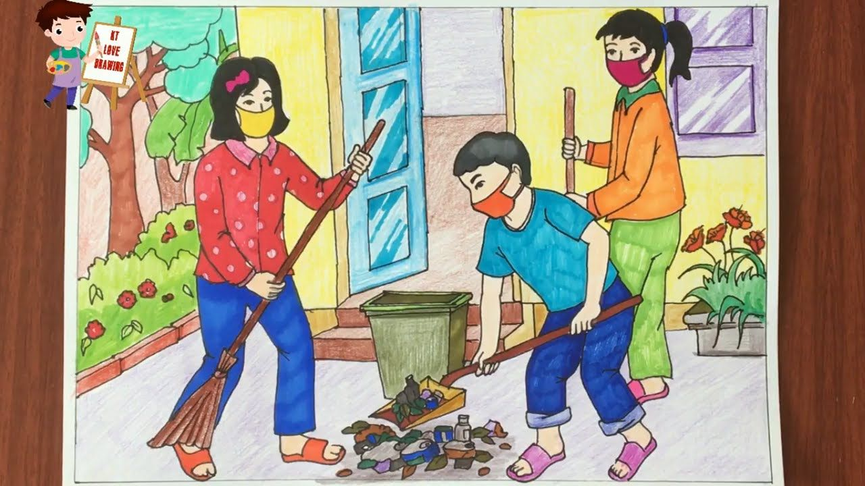
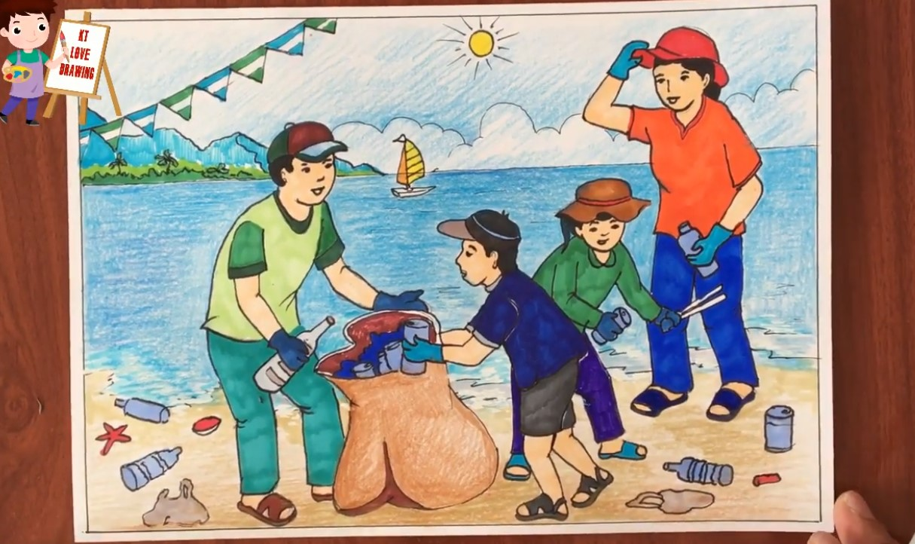
Câu 2: Hình ảnh trên có ý nghĩa như thế nào đối với môi trường và thiên nhiên?
=> Góp phần bảo vệ môi trường và thiên nhiên. (Đây là cách ứng xử phù hợp của con người với môi trường và thiên nhiên)

Slide 16

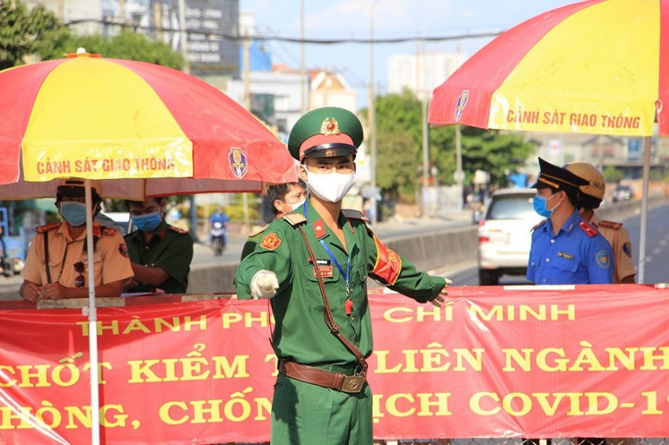
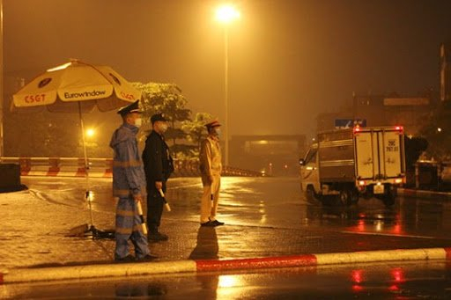
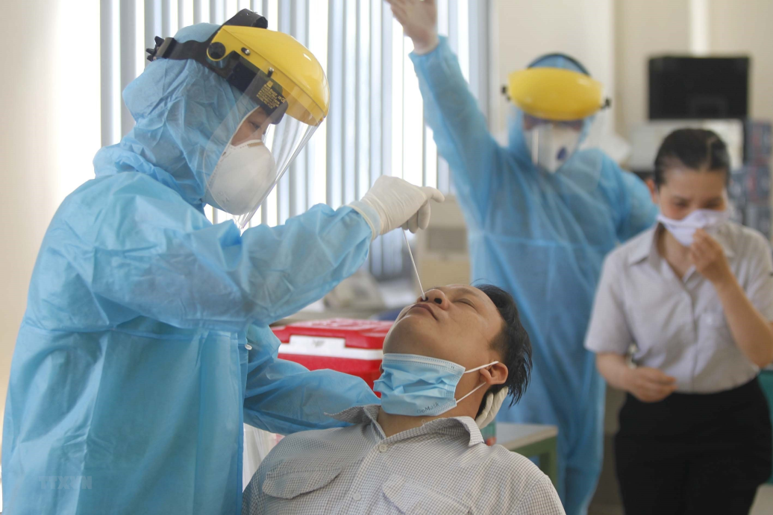
Hình ảnh trên đã thể hiện tinh thần gì trong công tác phòng chống dịch covid-19?

Slide 17

Biết thể hiện sự quan tâm, chia sẻ đối với những người dân khi họ gặp khó khăn.
Biểu hiện của người sống có đạo đức.
Có những việc làm góp phần bảo vệ môi trường và thiên nhiên
Có tinh thần tự giác và trách nhiệm đối với công việc

Slide 18
Vậy theo em, đạo đức là gì?

Slide 19

Bài 4:
ĐẠO ĐỨC VÀ KỈ LUẬT
I/ Truyện đọc:
‘Một tấm gương tận tụy vì việc chung’
II/ Nội dung bài học:
1/ Đạo đức là gì?
- Đạo đức là những quy định, những chuẩn mực ứng xử của con người với người khác, với công việc, với thiên nhiên và môi trường sống;
- Được mọi người ủng hộ và tự giác thực hiện.

Slide 20
Em hãy tìm những hành vi biểu hiện đạo đức.

Slide 21

Gợi ý:
- Không sử dụng tài liệu khi kiểm tra.
- Luôn hối hận khi làm điều sai trái
- Nhường chỗ cho người lớn tuổi và phụ nữ mang thai trên xe buýt
- …….

Slide 22

2/ Kỉ luật là gì?

Slide 23
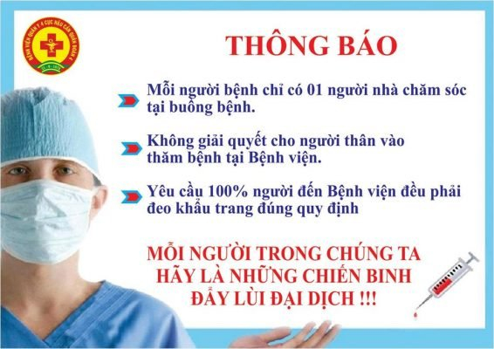

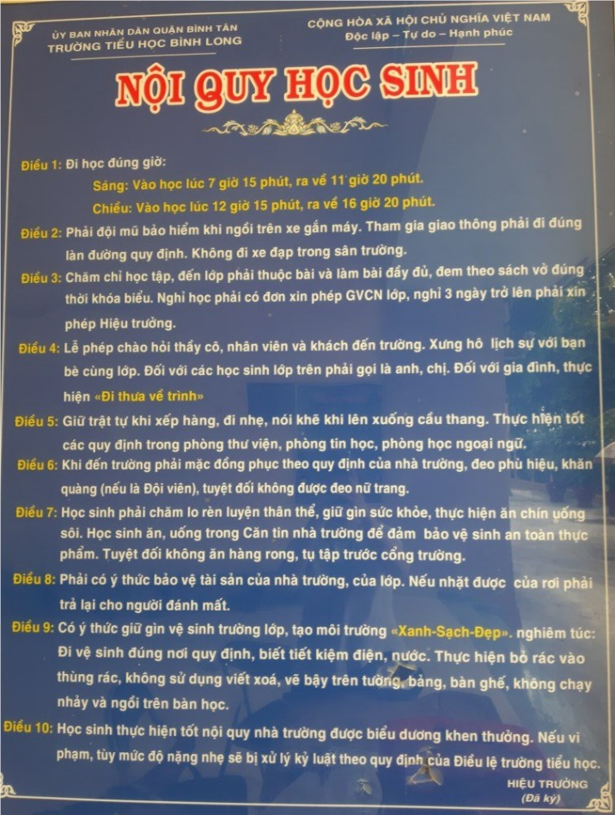
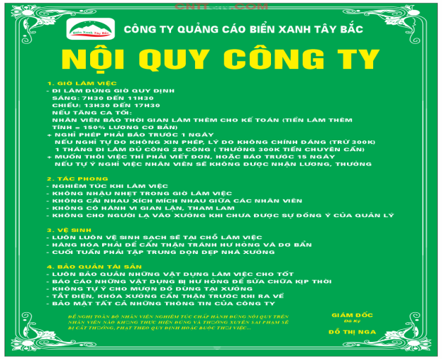
Bệnh viện
Trường học
Công ty

Slide 24

Những quy định của một trường học, một bệnh viện, một công ty,....được gọi là kỉ luật.
Vậy theo em, kỉ luật là gì?

Slide 25
Bài 4:
ĐẠO ĐỨC VÀ KỈ LUẬT
II/ Nội dung bài học:
2/ Kỉ luật là?
- Là những quy định chung của một cộng đồng hoặc của một tổ chức xã hội yêu cầu mọi người phải tuân theo;
- Tạo ra sự thống nhất hành động để đạt hiệu quả, chất lượng cao.

Slide 26

Em hãy tìm những hành vi thể hiện tính kỉ luật

Slide 27
Gợi ý:
- Không nói chuyện riêng trong giờ học.
- Đi học đúng giờ
- Trang phục đến trường đúng quy định
-……..

Slide 28

3/ Mối quan hệ giữa đạo đức và kỉ luật

Slide 29
Để trở thành người có đạo đức, vì sao chúng ta phải coi trọng kỉ luật?

Slide 30
Bài 4:
ĐẠO ĐỨC VÀ KỈ LUẬT
II/ Nội dung bài học:
3/ Mối quan hệ giữa đạo đức và kỉ luật:
- Người có đạo đức là người tự giác tuân thủ kỉ luật;
- Người chấp hành tốt kỉ luật là người có đạo đức.

Slide 31
4/ Ý nghĩa

Slide 32
Theo em, tại sao trong xã hội cần phải có đạo đức và kỉ luật?
=> Cần phải có đạo đức và kỉ luật thì xã hội mới được ổn định và phát triển bền vững.

Slide 33
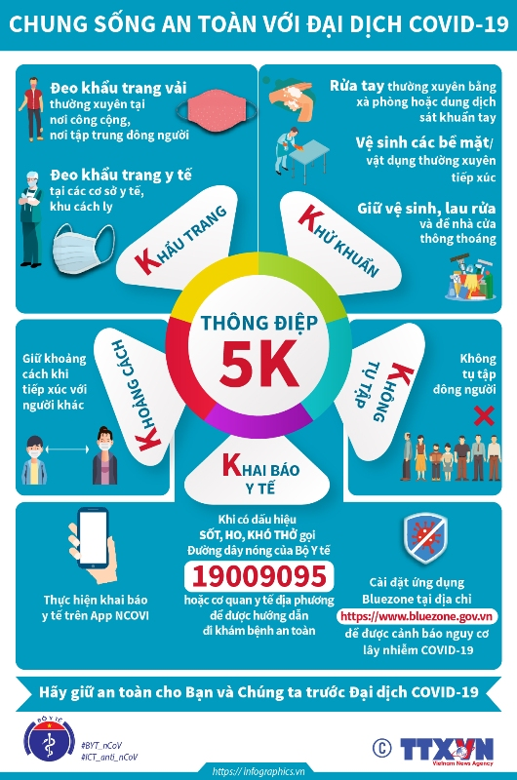
Theo em, hình ảnh này nhằm nhắc nhở chúng ta điều gì?
- Nhắc nhở chúng ta hãy thực hiện tốt quy tắc 5k.
- Mỗi chúng ta hãy tự giác thực hiện đúng các quy định chung để góp phần chống đại dịch covid-19

Slide 34

Bài 4:
ĐẠO ĐỨC VÀ KỈ LUẬT
II/ Nội dung bài học:
4/ Ý nghĩa:
Người có đạo đức và biết tuân thủ kỷ luật được mọi người tôn trọng, quý mến

Slide 35
Em hãy tìm những tấm gương thể hiện có đạo đức và tính kỉ luật?

Slide 36
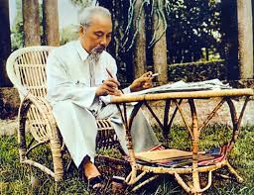
Bác là một tấm gương đạo đức để chúng ta học tập, noi theo và là người luôn có ý thức chấp hành kỉ luật cao
Gợi ý
HỒ CHÍ MINH

Slide 37
III/ Luyện tập:
Bài tập a: Trong những hành vi sau đây, hành vi nào vừa biểu hiện đạo đức, vừa thể hiện tính kỉ luật?
Không nói chuyện riêng trong lớp.
Không quay cóp trong thi cử
Luôn giúp đỡ bạn bè khi khó khăn
Tích cực tham gia các hoạt động của lớp, của trường
Luôn hối hận khi làm điều sai trái
Không hút thuốc lá, không uống rượu bia
Làm bài đầy đủ trước khi tới lớp

Slide 38
Bài tập b: Em hãy nêu những biểu hiện thiếu tính kỉ luật của một số bạn học sinh hiện nay.
Gợi ý:
- Trốn học đi chơi
- Quay cóp, sử dụng tài liệu khi làm bài thi, kiểm tra.
- Nghỉ học không xin phép.
- Ra vào lớp tùy tiện không xin phép,...

Slide 39
Bài tập c: Em có dự định gì rèn luyện đạo đức và kỉ luật khi còn là một học sinh?
Gợi ý:
- Chấp hành đầy đủ, đúng nội quy nha trường,lớp.
- Học nghiêm túc để đạt kết quả cao,....

Slide 40
Bài tập d: Hoàn cảnh gia đình bạn Tuấn rất khó khăn, Tuấn thường xuyên phải đi làm kiếm tiền giúp đỡ bố mẹ vào ngày chủ nhật, vì vậy thỉnh thoảng Tuấn báo cáo vắng mặt trong những hoạt động do lớp tổ chức vào chủ nhật. Có bạn ở lớp cho rằng Tuấn là học sinh ở lớp thiếu ý thức kỉ luật.
- Em có đồng ý với ý kiến trên không? Vì sao?
- Nếu em học cùng lớp với Tuấn em sẽ làm gì để Tuấn có thể tham gia được các hoạt động tập thể lớp trong những ngày chủ nhật?

Slide 41
Gợi ý:
-Em không đồng ý với ý kiến trên bởi vì: hoàn cảnh nhà bạn Tuấn khó khăn nên bạn mới phải bỏ các buổi sinh hoạt để kiếm tiền phụ bố mẹ.
- Nếu em học cùng lớp với Tuấn em sẽ:
+Động viên Tuấn để bạn ấy cố gắng vươn lên học tập tốt.
+Vận động bạn bè có thể đóng góp và san sẻ bớt một phần khó khăn cho Tuấn cũng như là gia đình Tuấn….

Slide 42

Hướng dẫn về nhà
- Học bài 4
- Chuẩn bị bài mới: “Yêu thương con người; đoàn kết tương trợ”.
+ Đọc và trả lời câu hỏi SGk/16;22
+ Em hãy tìm những biểu hiện lòng yêu thương con người, đoàn kết tương trợ trong học tập, cuộc sống.

